Slide 1

Matematik Eksamen
Mathias Brøndvig
Syddansk Erhvervsskole
07-12-2020

Slide 2
Additionsreglen kan bruges til at lægge et givent tal til på begge sider af lighedstegnet.
Additionsreglen, Hvis to udfald (begivenheder, resultater, hændelser) a og b kan indtræffe, men aldrig samtidigt, dvs. de gensidigt udelukker hinanden, er sandsynligheden for at ét af dem indtræffer lig med summen af deres sandsynligheder.
Eksempel: 10 lægges til begge side: Udregn begge sider: Find x:
4x-10=10
4x-10+10=18+10
4x-10+10=18+10
4x=28
x=7
Information: Denstoredanske.lex.dk

Slide 3
Subtraktionsreglen er nøjagtig det modsatte af additionsreglen. Her trækker vi et givent tal fra, på begge sider af lighedstegnet.
Subtraktionsreglen (for division med potenser) giver, at når eksponenten er negativ, skrives tallet som en stambrøk med potensen - hvor eksponenten er positiv - som nævner.
Eksempel: Samler og skifter fortegn: Værdi for 4x:
4x+16=20
4x=20-16
4x=4
x=1
Information: GeoGebra.org

Slide 4

Multiplikationsreglen er at gange på begge sider af lighedstegnet.
Multiplikationsreglen, Forudsat at en række udfald (hændelser, resultater, begivenheder) er uafhængige af hinanden, er sandsynligheden for at få både udfaldet a og udfaldet b i samme forsøg lig med sandsynligheden for at få udfaldet a i de forsøg, hvor b indtræffer, multipliceret med sandsynligheden for at få udfaldet b i de forsøg, hvor a indtræffer.
Eksempel: Gange med 7 på begge sider:
$\frac{1}{7}x=10$
$\frac{1}{7}∗7x=10∗7$
x=70
Information: Denstoredanske.lex.dk

Slide 5

Divisionsreglen er at dividere på begge sider af lighedstegnet.
Eksempel: Divider begge sider med 10:
$x∗10=200$
$x∗\frac{10}{10}=\frac{200}{10}$
$x=20$

Slide 6

Ligninger med EN ubekendt
Ligning Udregn parenteserne for sig selv:
Saml x og tal på hver side:
Udregn begge sider:
Divider med 2 på begge sider:
$10−\left(7x−10\right)+9x=4\left(x−12\right)$
$10−7x+10+9x=4x−48$
$10+10+48=4x+7x−9x$
$68=2x$
$\frac{68}{2}=\frac{2x}{2}$
$x=34$

Slide 7


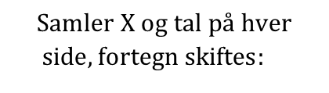
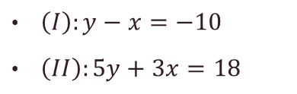

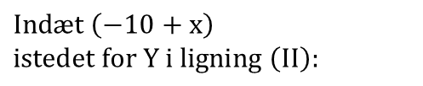
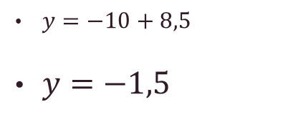


Ligninger med EN ubekendt
Eksempel:
$\left(I\right):y−x=−10$
$\left(II\right):5y+3x=18$
Indsæt X’s værdi i den isolerede ligning for at finde Y:
$y=−10+8,5$
$y=−1,5$
Vælg den nemmeste ligning:
$y=−10+x$
$$Indæt \left(−10+x\right) \\ istedet for Y i ligning \left(II\right):$$
$5\left(−10+x\right)+3x=18$
$$Samler X og tal på hver \\ side, fortegn skiftes:$$
$8x=18+50$ $8x=68$
Divider med 8 på begge sider:
$\frac{x}{8} \frac{68}{8}$
$x=8,5$

Slide 8




ULIGHEDER:
> Større end
< Mindre end
≥ Større end eller lig med
≤ Mindre end eller lig med
Eksempel:
$−10x+40 <20+10x$
Samle X og Tal på hver side af ulighedstegnet, og skifter fortegn:
$40−20<10x+10x$
Udregn begge sider:
$20<20x$
Konklusion 1 er mindre end X:
$1<x$

